Slide 1

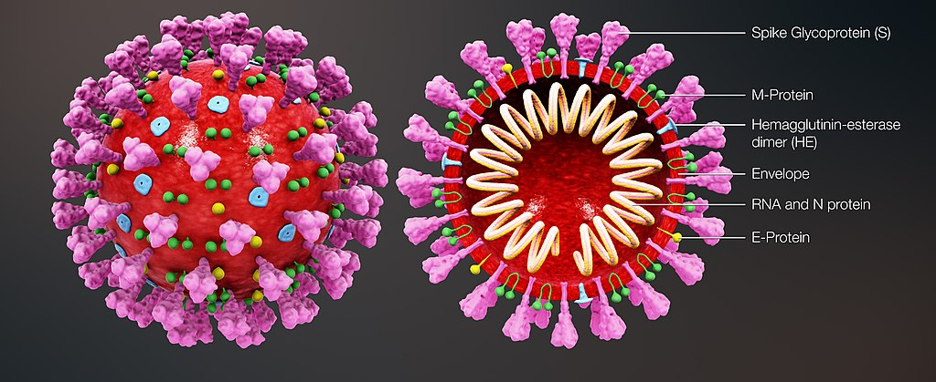
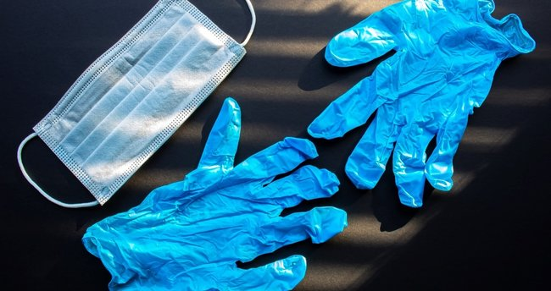
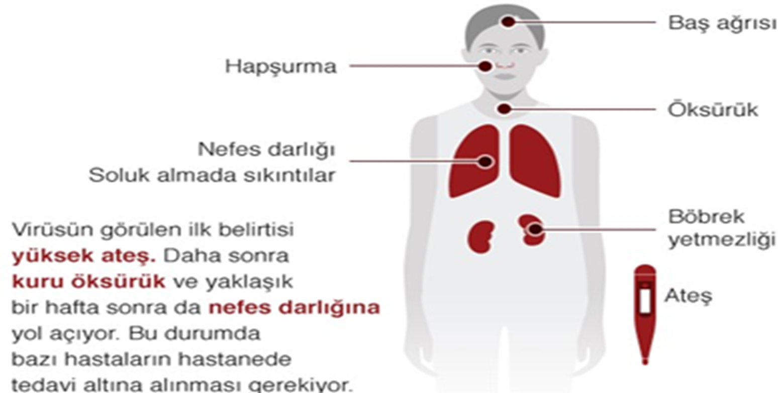
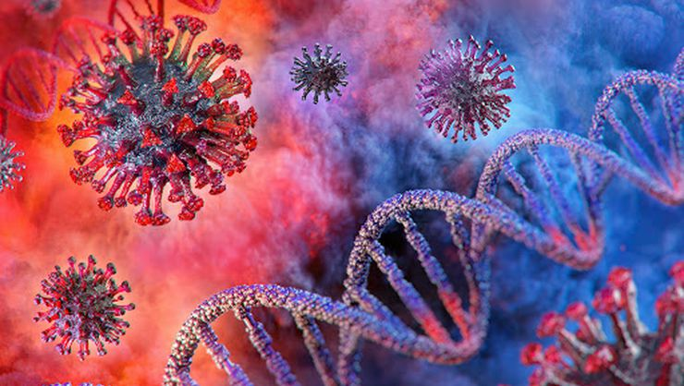
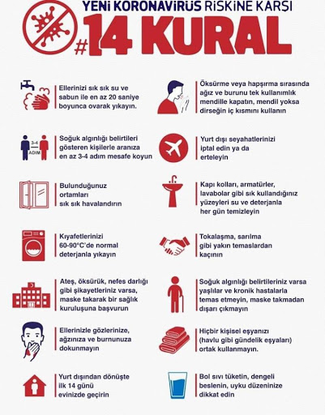
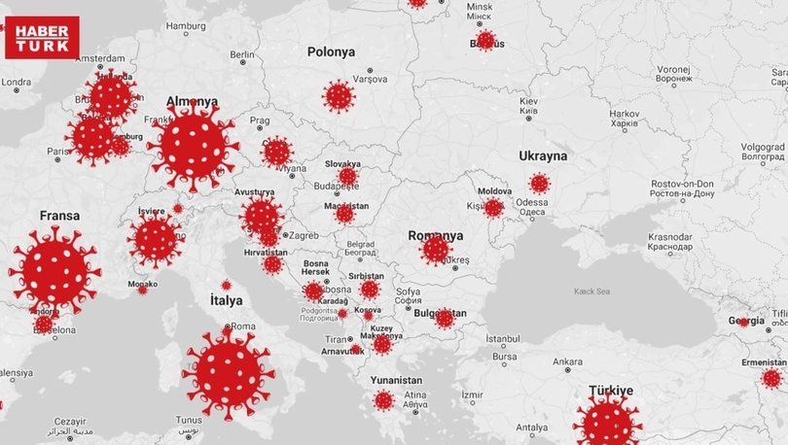
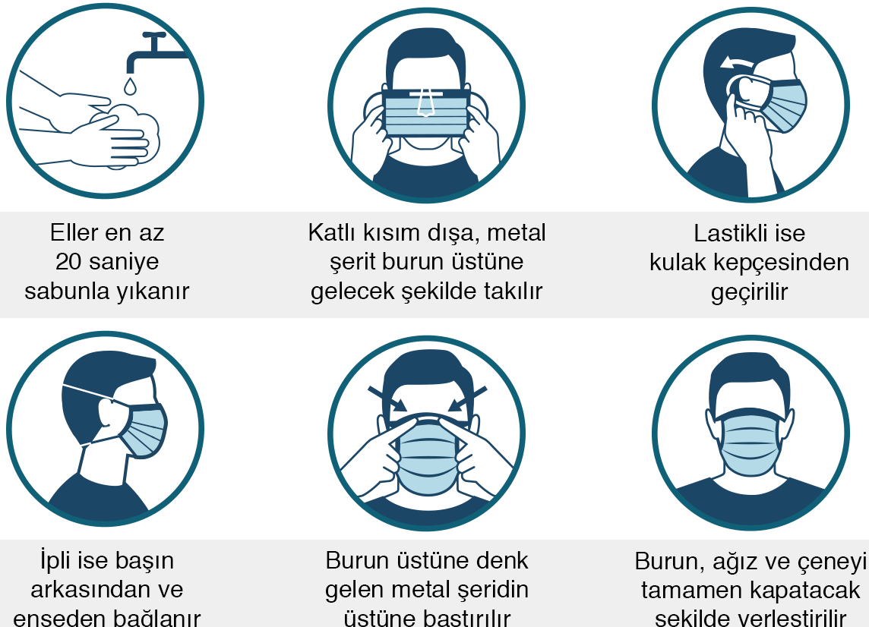
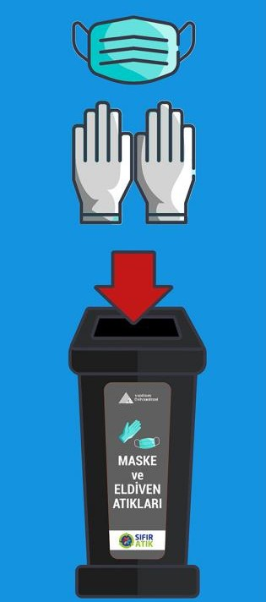
KORONAVİRÜSÜNE KARŞI BİLİNÇLENELİM !
HAZIRLAYAN
SEVGİ PAŞA
ZEYNEP SUDE KILIÇ
DANIŞMAN
DOÇ.DR. SÜLEYMAN KOÇAK
KORONA VİRÜS NEDİR?
Bulaşma yolu olarak en hızlı ve kontrolü en zor olan, solunum yolu ile bulasan bir virüstür.
NASIL BULAŞIR?
Mevsimsel grip gibi yakın temas, öksürük ve tokalaşma gibi yollarla insanlar arasında yayılma gösterebilir. Ağız burun yoluyla bulaşan virüs, alt solunum yollarına ve daha sonra tüm vücuda yayılabilmektedir.
VİRÜSÜN BOYUTLARI NELERDİR?
İçerisinde barındırdığı genetik materyal tek iplikçil RNA'dan oluşur. Bugüne kadar tespit edilmiş en büyük RNA genomuna sahip virüstür, 30 kilobazdan büyük bir uzunluğa sahiptir. Yaklaşık 125 nanometre büyüklüğe sahip olan virüsün en belirgin özelliği etrafındaki değneğe benzeyen çıkıntılardır. Bu özelliğiyle mikroskop altında güneşin taç küresine benzediği için latince corona ismini almıştır.
F
F
F
F
F
F
F
F
F
F
F
F
KULLANDIĞIMIZ ELDİVENLERİ VE MASKELERİ SAĞLIMIZ İÇİN SOKAĞA ATMAYALIM. KENDİLERİ İÇİN AYRILAN ÇÖP KOVALARINA ATALIM. VİRÜSÜN YAYILMASINI ENGELLEYELİM.
KORONAVİRÜSÜNÜN DÜNYA GENELİNDE DURUMU
Çin'in Vuhan kentinde Aralık 2019'da ortaya çıkan Covid-19, 200'den fazla ülke ve bölgeye yayıldı.
Virüs bulaşan 1 milyon 555 bin 92 kişi iyileşirken, 2 milyon 463 bin 635 kişinin ise tedavisi sürüyor.
Covid-19 nedeniyle bugüne kadar en fazla can kaybı 82 bin 471 kişi ile ABD'de görüldü. Bu ülkeyi, 32 bin 692 can kaybıyla İngiltere, 30 bin 911 ile İtalya, 26 bin 920 ile İspanya, 26 bin 643 ile Fransa, 11 bin 980 ile Brezilya, 8 bin 761 ile Belçika, 7 bin 676 ile Almanya, 6 bin 733 ile İran, 5 bin 510 ile Hollanda, 5 bin 49 ile Kanada ve 4 bin 633 ile Çin takip etti.
LÜTFEN UYULMASI GEREKEN KURALLARA UYALIM ÖNLEMLERİMİZİ ALALIM TEŞEKKÜRLEER...

